Slide 2
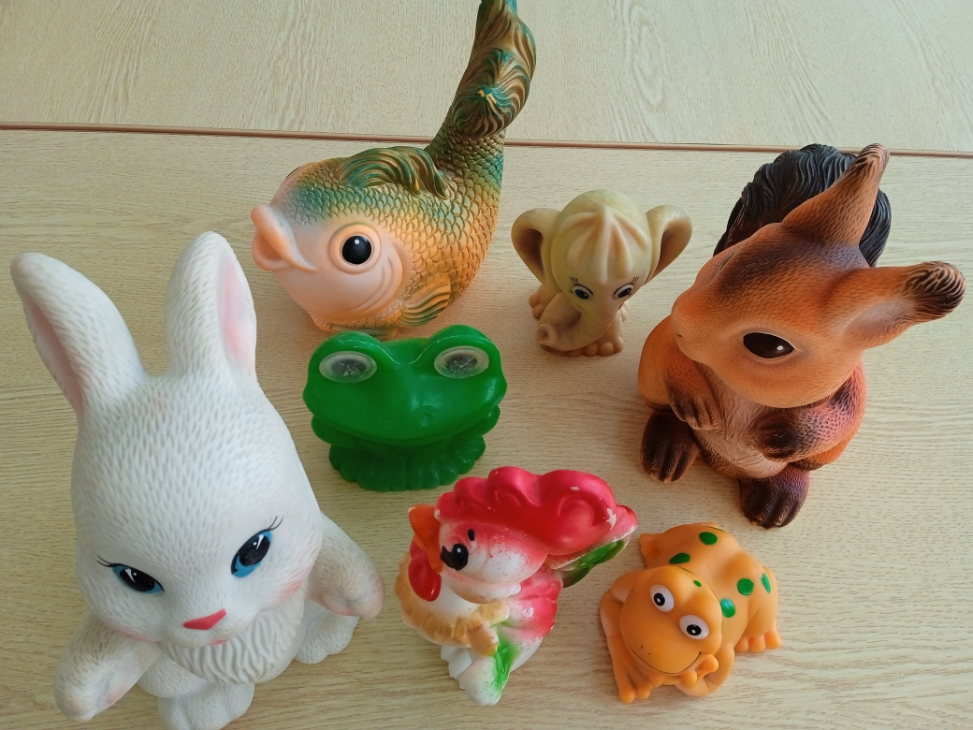
Какой персонаж встречается в сказках А. С. Пушкина? Назови сказку.

Slide 3
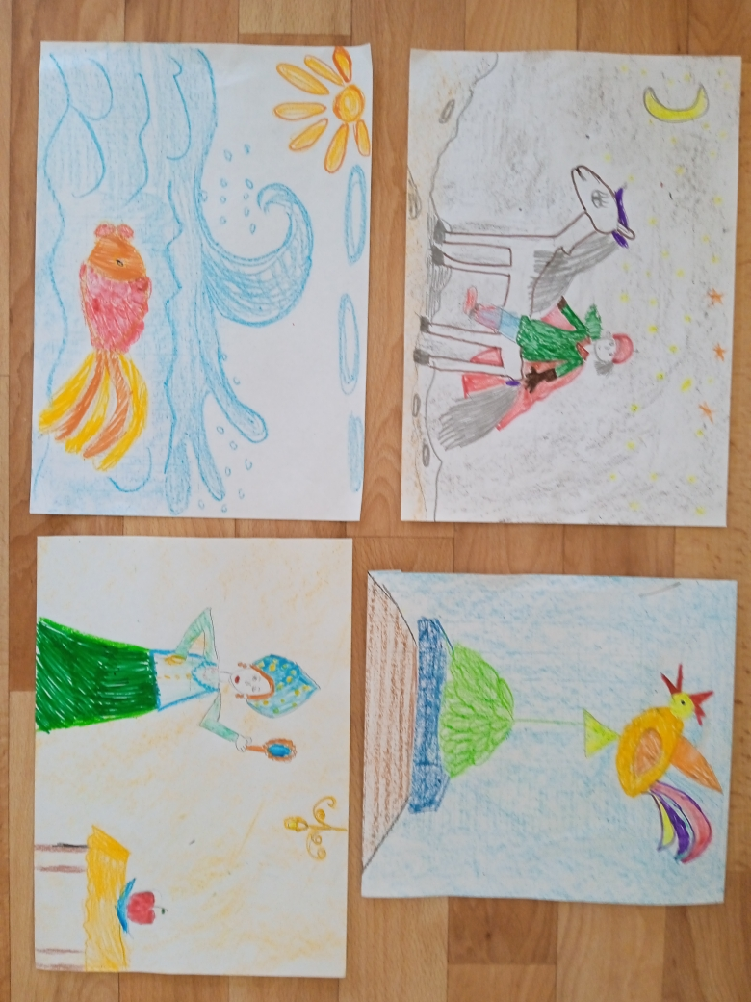
Рисунки детей по прочитанным сказкам А.С. Пушкина. Назови любимую сказку.

Slide 4
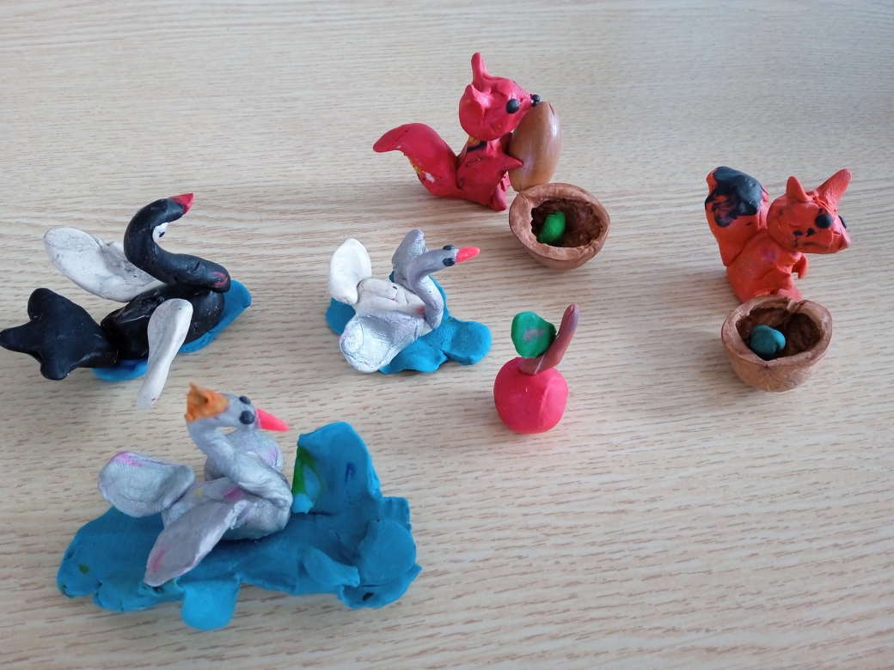
Детские работы по прочитанным сказкам А.С. Пушкина. Лепка. Назовите эти сказки.

Slide 5
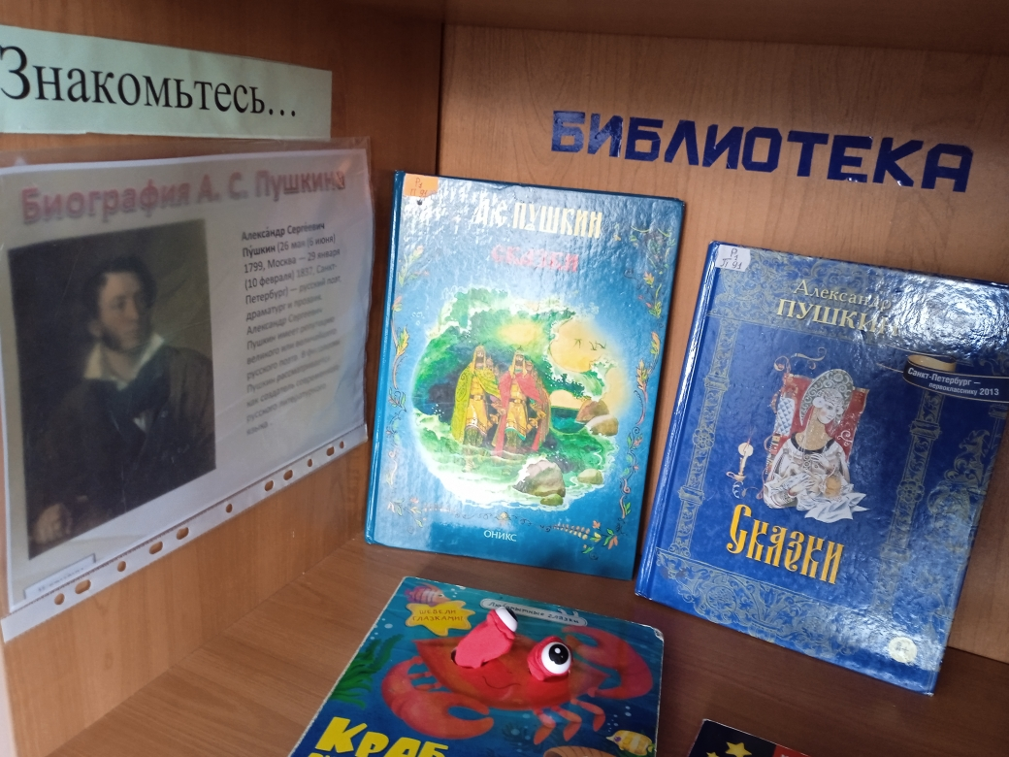
Произведения А.С. Пушкина в групповой библиотеке.

Slide 6
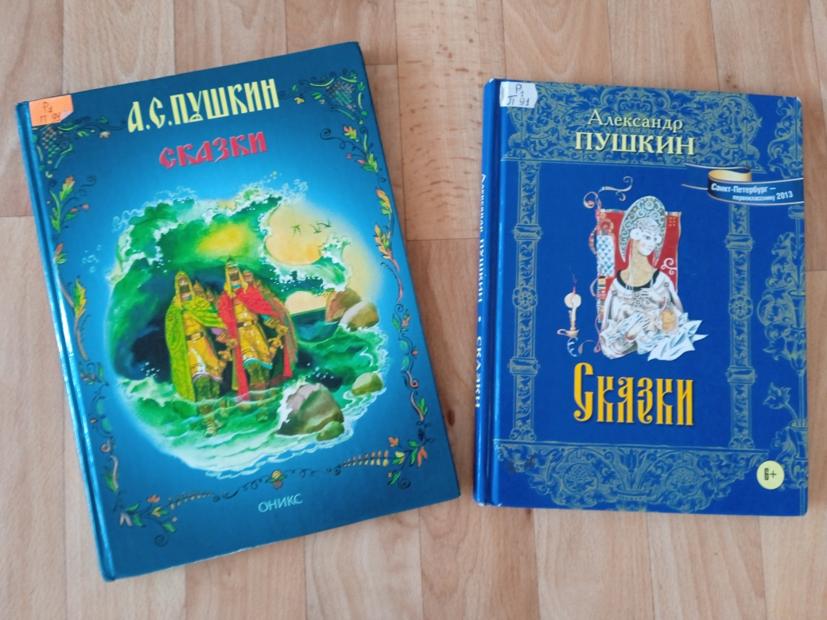
Наши любимые сказки А. С. Пушкина.

Slide 7
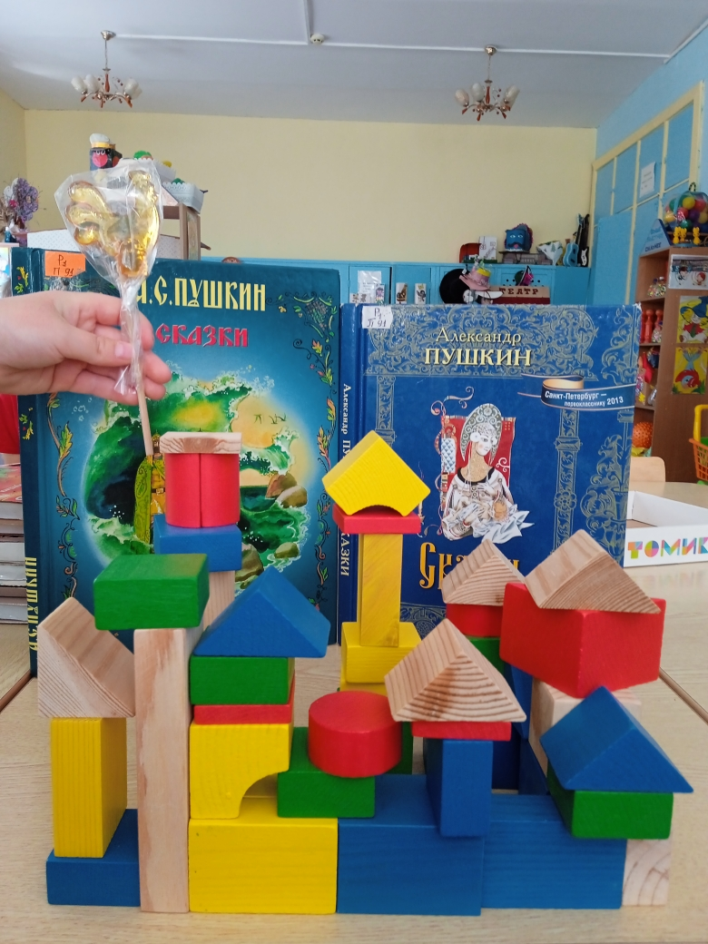
Конструирование. Дворец царя из сказки «Сказка о золотом петушке».

Slide 8
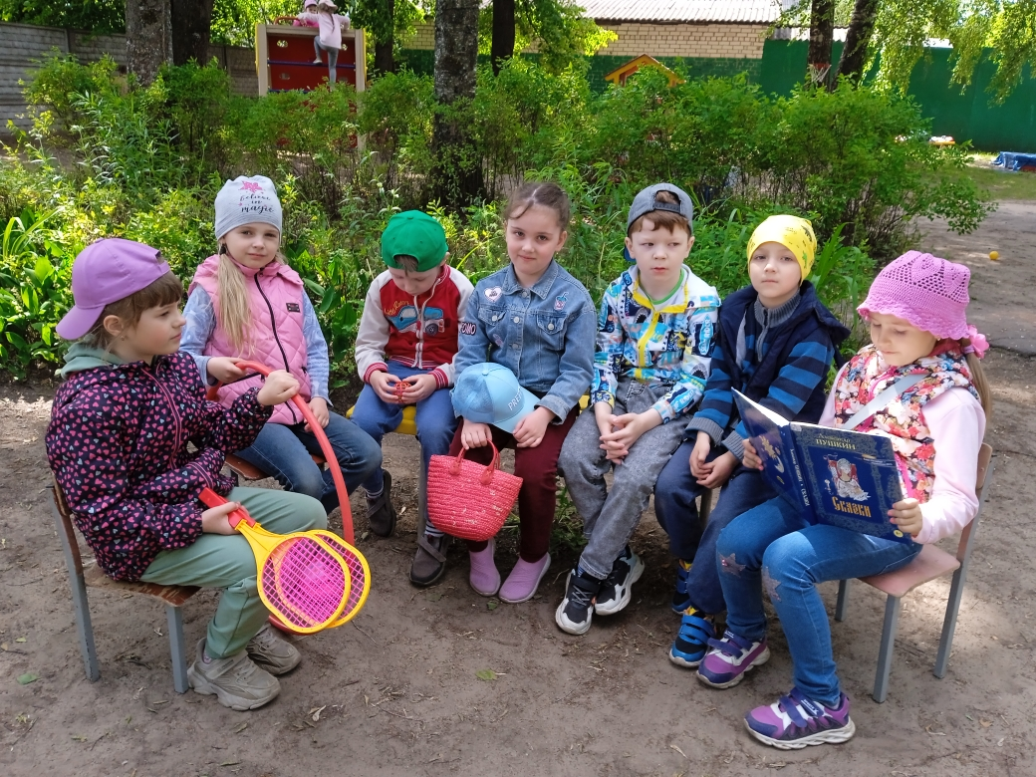
Дети читают сказку на прогулке.

Slide 9
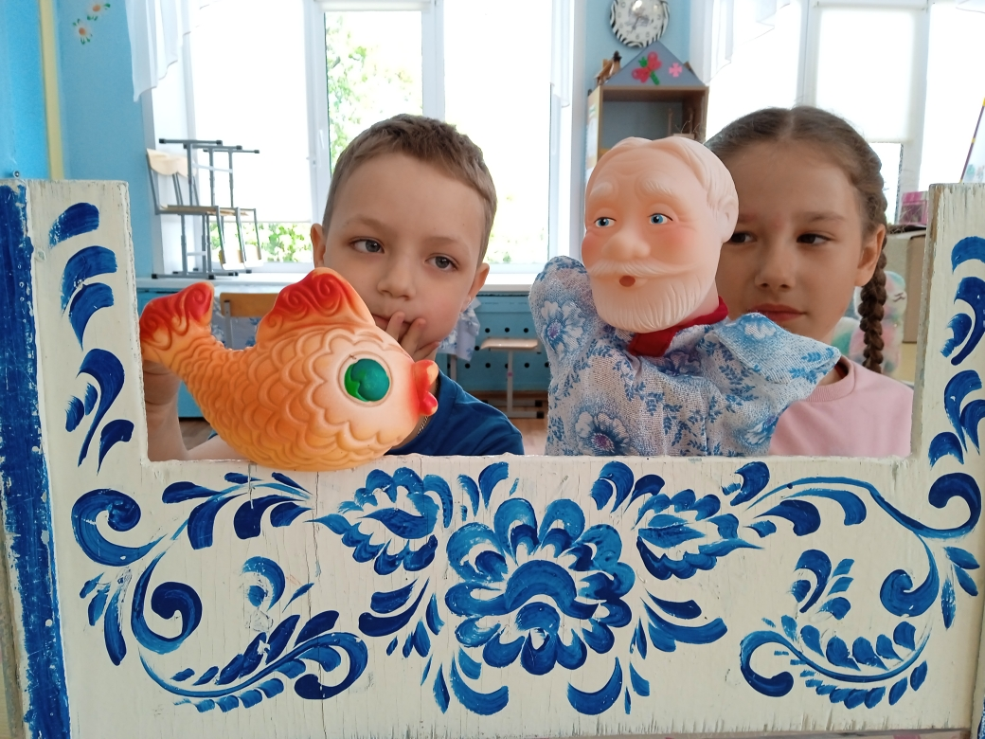
Инсценирование отрывка сказки А.С. Пушкина «Сказка о рыбаке и рыбке»

